Slide 1
CHAPTER11 網路行銷
11-1 認識網路行銷
11-2 網路行銷方式
11-3 免費的網路行銷資源

Slide 2
11-1 認識網路行銷
11-1-1 網路行銷的定義
11-1-2 網路行銷與傳統行銷的差異
11-1-3 網路行銷的4P與4C

Slide 3
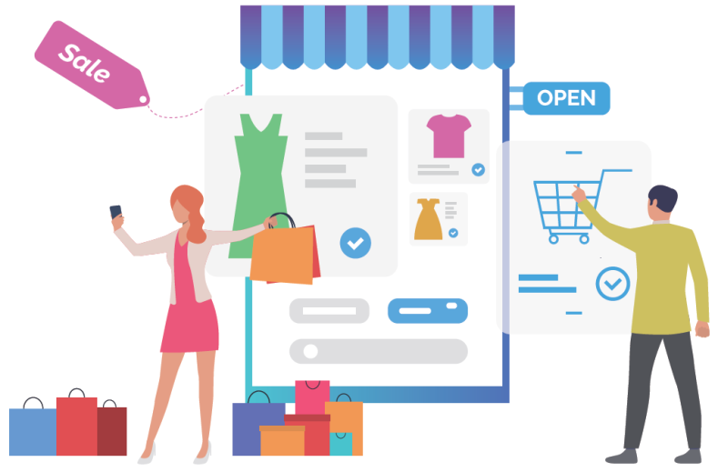
11-1-1 網路行銷的定義

Slide 4
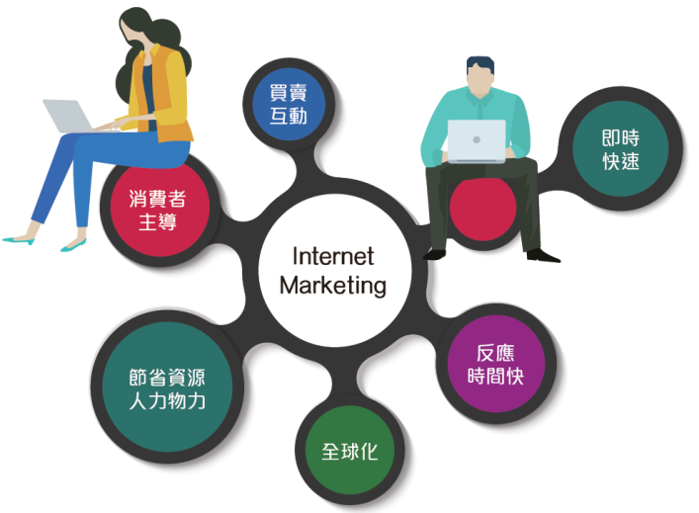
11-1-2 網路行銷與傳統行銷的差異

Slide 5
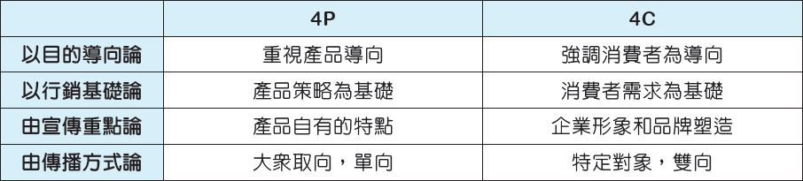
11-1-3 網路行銷的4P與4C

Slide 6
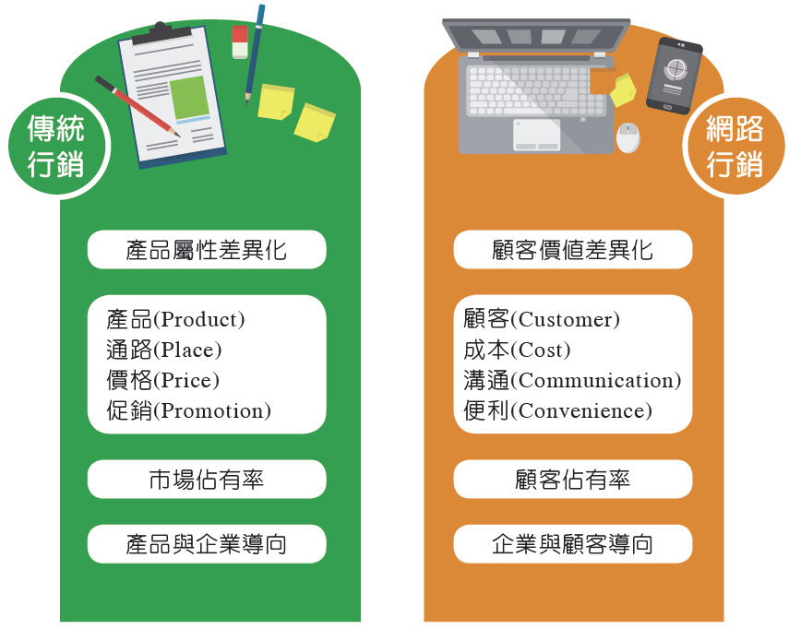
11-1-3 網路行銷的4P與4C

Slide 7
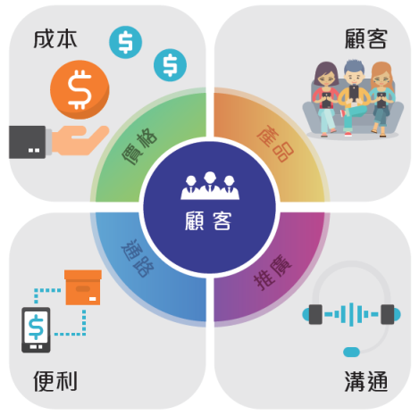
11-1-3 網路行銷的4P與4C

Slide 8
11-2 網路行銷方式
11-2-1 網路廣告
11-2-2 電子郵件行銷
11-2-3 KOL行銷
11-2-4 口碑行銷
11-2-5 關鍵字廣告
11-2-6 行動廣告
11-2-7 SEO
11-2-8 AD Network
11-2-9 RTB生態圈

Slide 9
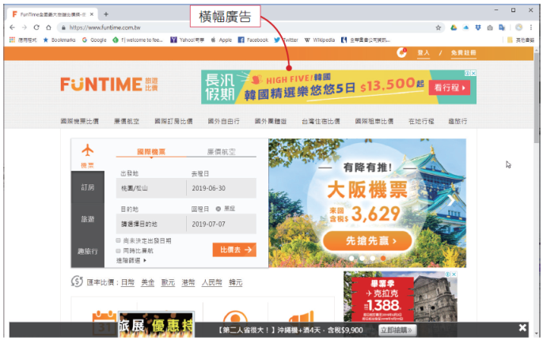
11-2-1 網路廣告

Slide 10
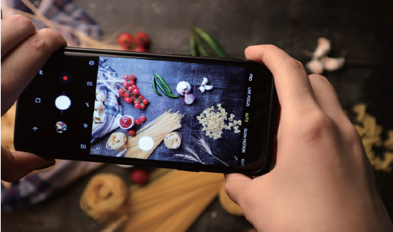
11-2-3 KOL行銷

Slide 11
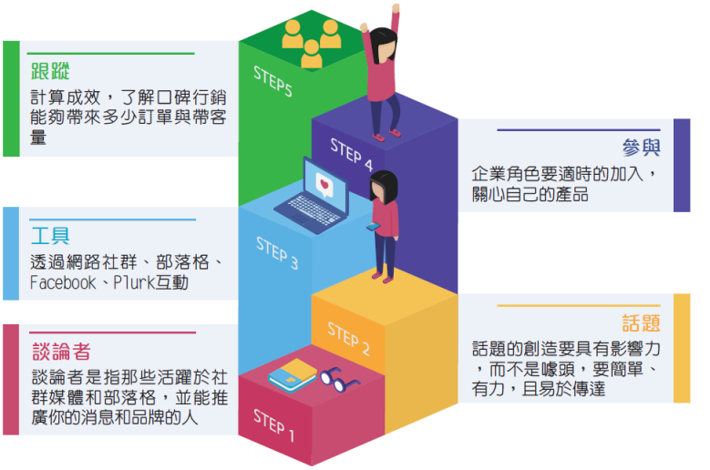
11-2-4 口碑行銷

Slide 12
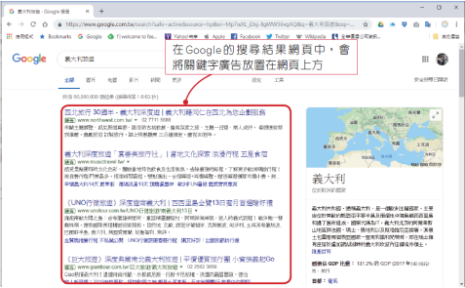
11-2-5 關鍵字廣告

Slide 13
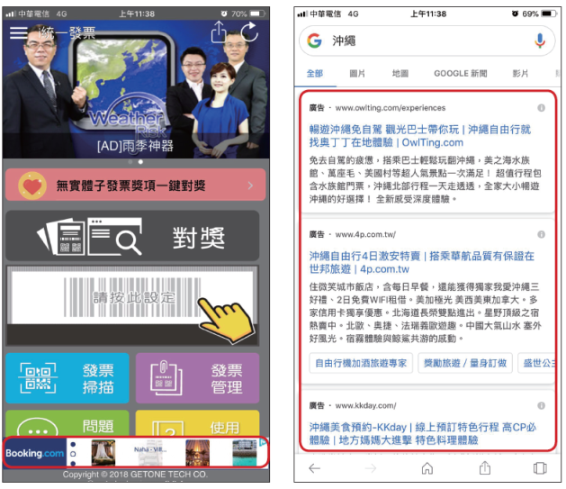
11-2-6 行動廣告
行動搜尋廣告
應用程式內廣告

Slide 14
11-3 免費的網路行銷資源
11-3-1 社群媒體
11-3-2 Google Trend
11-3-3 Google Analytics
11-3-4 Think With Google
11-3-5 優化標題工具
11-3-6 LINE@生活圈

Slide 15
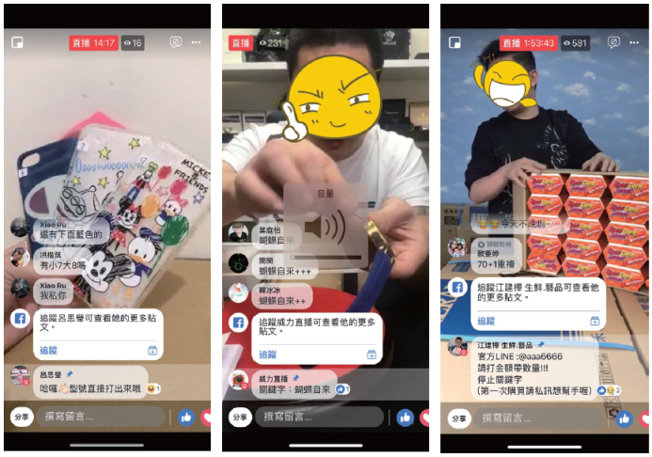
11-3-1 社群媒體

Slide 16
11-3-2 Google Trend

Slide 17
11-3-4 Think with Google

Slide 18
11-3-5 優化標題工具

Slide 19
11-3-6 LINE@生活圈

Slide 20
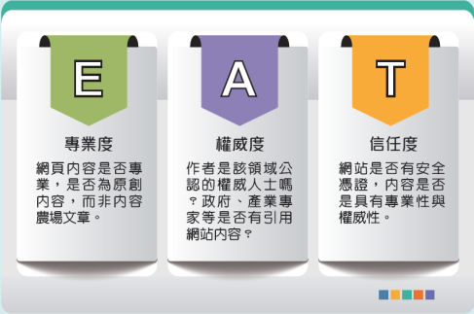
Google演算法

